Slide 1


Plano Nacional de Banda Larga
1
Notes:
1
1

Slide 2

Sumário
Importância do Programa
Diagnóstico
Objetivos
Dimensões e Ações do PNBL
Governança e Fórum Brasil Conectado
2
Notes:
2
2

Slide 3
A importância da Banda Larga
Ferramenta para incrementar a cidadania e inclusão digital
Melhoria na prestação de serviços públicos
(Governo Eletrônico)
Catalisadora de desenvolvimento econômico
(Estudo 2009 Banco Mundial – cada 10% de penetração implica 1,38% de incremento no PIB per capita)
Interiorização de desenvolvimento
Principal plataforma de comunicação do futuro
3
Notes:
3
3

Slide 4



A importância da Banda Larga
Cidadãos
Educação, qualificação profissional e desenvolvimento social
Inserção econômica e emprego, inclusive fora dos grandes centros
Opções de lazer e cultura
Governos
Instrumento para execução de políticas públicas (educação, saúde, segurança pública, entre outros)
Ampliação dos canais de comunicação entre cidadãos e Governos – e-Gov
Melhoria da gestão pública
Empresas
Integração de pequenos e médios empreendedores em cadeias produtivas de grandes empresas
Aumento de produtividade
Interação com fornecedores e compradores
Inserção internacional
4
Notes:
4
4

Slide 5
Diagnóstico da Banda Larga do Brasil
Cara
Gasto com banda larga na renda mensal per capita
Brasil - 4,5% / Rússia - 1,68% / Países Desenvolvidos - 0,5%
Valores no Brasil
5 vezes Japão / 2,7 vezes Rússia / 2,5 vezes México
2. Concentrada
Apenas 21% dos domicílios com banda larga, localizados principalmente no Sul, Sudeste e Centro-Oeste
3.Lenta
34% das conexões são de até 256 kbps
Só 1% das conexões são superiores a 8Mbps
Fonte: IPEA (2010) / UIT (2010) / CGI (2009)
5

Slide 6
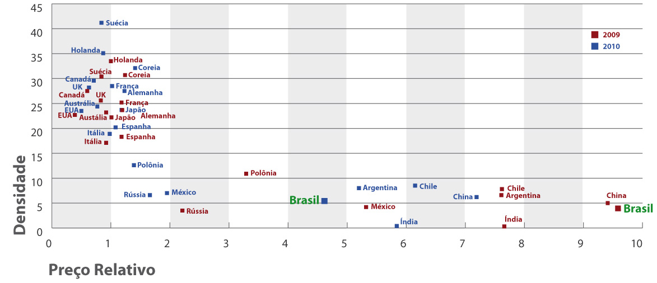
Diagnóstico da Banda Larga do Brasil
Fonte: IPEA (2010) / UIT (2009)
6

Slide 7

Objetivo Geral
Massificar o acesso à Internet em banda larga no Brasil para os cidadãos, instituições do governo, entidades da sociedade civil e empresas, de modo a promover oportunidades, desconcentrar renda e incorporar os cidadãos hoje excluídos desse serviço
O acesso em banda larga é caracterizado pela disponibilização de infraestrutura de telecomunicações que possibilite tráfego de informações contínuo, ininterrupto e com capacidade suficiente para as aplicações de dados, voz e vídeo mais comuns ou socialmente relevantes, conforme avaliação periódica a ser feita pelo Governo Federal.
7
Notes:
7
O conceito de acesso em banda larga é fluido e definido pelo conjunto das aplicações disponíveis em dado momento, e não por uma capacidade pré-estabelecida. Assim, será banda larga o serviço capaz de dar suporte a essas aplicações. O conceito é indiferente à tecnologia utilizada e não faz restrição quanto à mobilidade.
Ao adotar esse conceito, busca-se uma política pública que privilegie a igualdade de oportunidades. Mais importante do que a velocidade do acesso em regiões urbanas ou rurais, centrais ou periféricas, ricas ou pobres, é que o acesso possibilite as mesmas chances de se comunicar, de acessar conteúdo, de realizar transações, de interagir. A banda larga, portanto, será aquela suficiente para que as oportunidades sejam isonômicas em todo o País.
7

Slide 8
Objetivos Específicos
Redução da desigualdade social.
Redução da desigualdade regional.
Geração de emprego, renda e qualificação dos serviços de governo.
Competitividade brasileira e inserção no cenário internacional
8

Slide 9
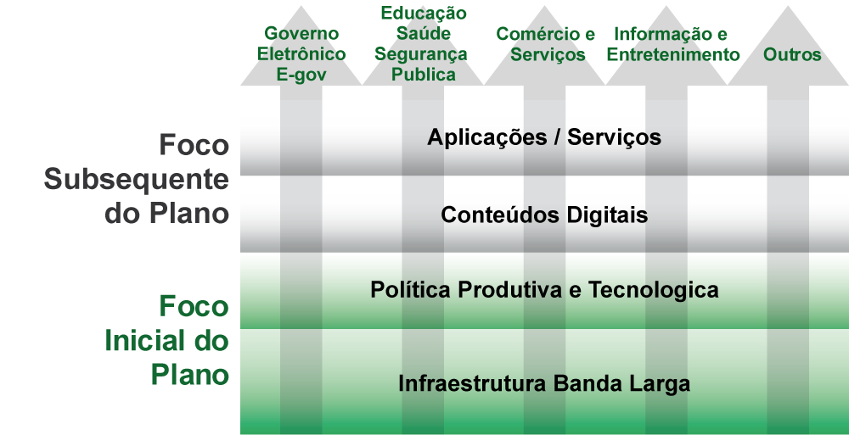
Escopo de Atuação
9

Slide 10
Meta
MAIS QUE TRIPLICAR A PENETRAÇÃO DE ACESSOS EM BANDA LARGA
Ano | Preços (plano mais barato) | Capacidade do plano mais barato | Domicílios banda larga (milhões)
2009 | R$ 49 (preço médio) | < 256 kbps | 11.999
2010 a 2014 | R$ 35 (com ICMS) | 512 a 784 kbps | 35.200
 | R$ 29 (sem ICMS)
 | Plano Incentivado R$ 15 (com ICMS) | 512 kbps (com limitação de download) | 39.805
 | Plano Incentivado R$ 10 (sem ICMS)
+ 27 Milhões de Domicílios
+ 23 Milhões de Domicílios
10
Fonte: IPEA (2010) / CGI (2009)

Slide 11
Dimensões do PNBL
11
Notes:
11
11

Slide 12
Regulação
Objetivos: aumentar a competição no setor; diminuir preços ao usuário final; aumentar a disponibilidade de infraestrutura de banda larga; incentivar a inovação e o empreendedorismo.
12

Slide 13
Regulação
20 ações que envolvem a expedição de regulamentos pela Anatel e a alteração de outras normas setoriais, tais como:
Novo plano de universalização do Backhaul, ampliando a capacidade disponível e reduzindo o preço
Leilões de radiofrequência para a prestação de banda larga sem fio, com menor preço e custo de operação
Contrapartida em P&D e em utilização de equipamentos com tecnologia nacional
13

Slide 14
Normas de
infraestrutura
Objetivo: ampliar a disponibilidade de infraestrutura de banda larga
14

Slide 15
Normas de infraestrutura
Implantar dutos e/ou fibras ópticas para redes de telecomunicações em novas obras públicas de infraestrutura
Exemplos: rodovias, ferrovias, linhas de transmissão de energia, gasodutos e outros
Ação realizada: a implantação de dutos e fibras no trem de alta velocidade (TAV) está acordada com a ANTT
Obrigar o compartilhamento da infraestrutura pública e privada já instalada (dutos, postes, torres etc.) para a implementação de redes de telecomunicações
Situação: minutas de normas regulamentares em debate
15

Slide 16
Incentivos fiscais e financeiros
Objetivo: reduzir substancialmente o preço do acesso em banda larga
16

Slide 17
Proposta de Plano incentivado de prestação de serviço em banda larga
Incentivos fiscais e financeiros
Condições
Mínimo de 512 kbps a R$10,00 mensais, não incluído ICMS
Franquia de download: mínimo de 150 MB
Oferta autônoma: sem modem e sem fidelização
Proibida a venda casada
Plano de mídia em que se informe à sociedade a disponibilidade do plano a qualquer um
17

Slide 18
Política
produtiva e tecnológica
Objetivo: desenvolver a indústria nacional de equipamentos de telecomunicações
18

Slide 19
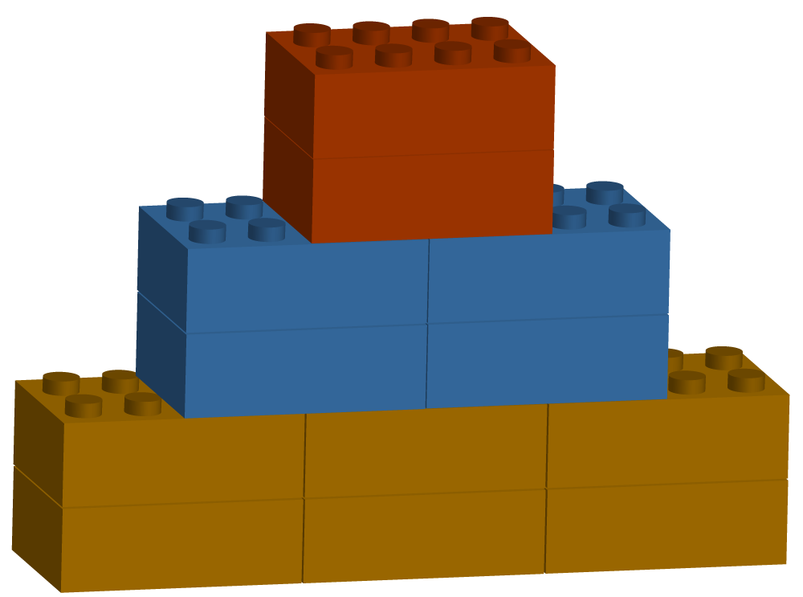
Política produtiva e tecnológica
Foco do PNBL
Produto com Tecnologia Nacional
Produto com PPB*
Produto Importado
19
* Processo Produtivo Básico

Slide 20
Política produtiva e tecnológica
Financiamento à aquisição de equipamentos de telecomunicações de tecnologia nacional com condições diferenciadas, através do BNDES;
Incluir o FUNTTEL como não-contingenciável, junto aos demais fundos vinculados a ciência e tecnologia;
Desconto de 100% do IPI incidente sobre equipamentos de telecomunicações com tecnologia nacional;
Usar o poder de compra governamental para fomentar a tecnologia nacional (Decreto 7.174 de 12 de maio de 2010 e MP 495 de 19 de julho de 2010)
20

Slide 21
Rede Nacional
Objetivo: usar as fibras sob domínio da União para melhorar a infraestrutura de banda larga do País
21

Slide 22

Rede Nacional
Oferta de backbone, backhaul e possibilidade de acesso, preferencialmente em parceria com o mercado, prestadoras, iniciativas locais, redes comunitárias e municipais, cooperativas, lan houses e telecentros
Foco prioritário
Rede corporativa federal nas capitais (SERPRO, DATAPREV, DATASUS, ECT e RNP)
Pontos de governo e de interesse público
Localidades sem prestadores de serviço de comunicação com preço elevado ou baixa atratividade econômica em áreas de baixa renda nas regiões metropolitanas
22

Slide 23
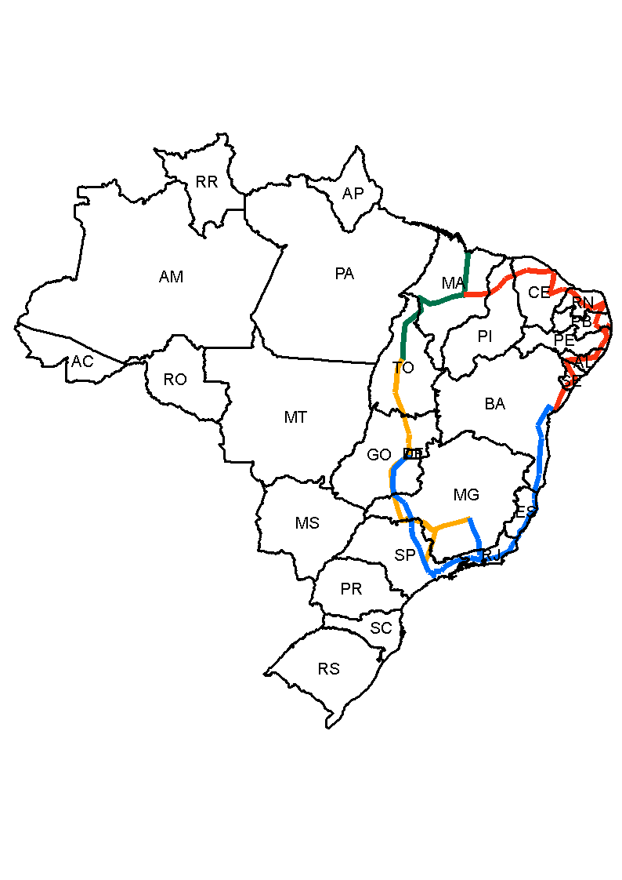

Rede Nacional
Chesf
2010
Abrangência
Brasília + 15 Capitais
Utilização
11.357 km (Anéis SE e NE)
Eletronorte
Furnas
15 Capitais
Brasília/DF | Recife/PE
Palmas/TO | Aracaju/SE
Goiânia/GO | Maceió/AL
São Luís/MA | Salvador/BA
Teresina/PI | Vitória/ES
Fortaleza/CE | Rio de Janeiro/RJ
Natal/RN | Belo Horizonte/MG
João Pessoa/PB | São Paulo/SP
Petrobras
23
Fibras ópticas: Petrobras e Eletrobras
Notes:
23

Slide 24
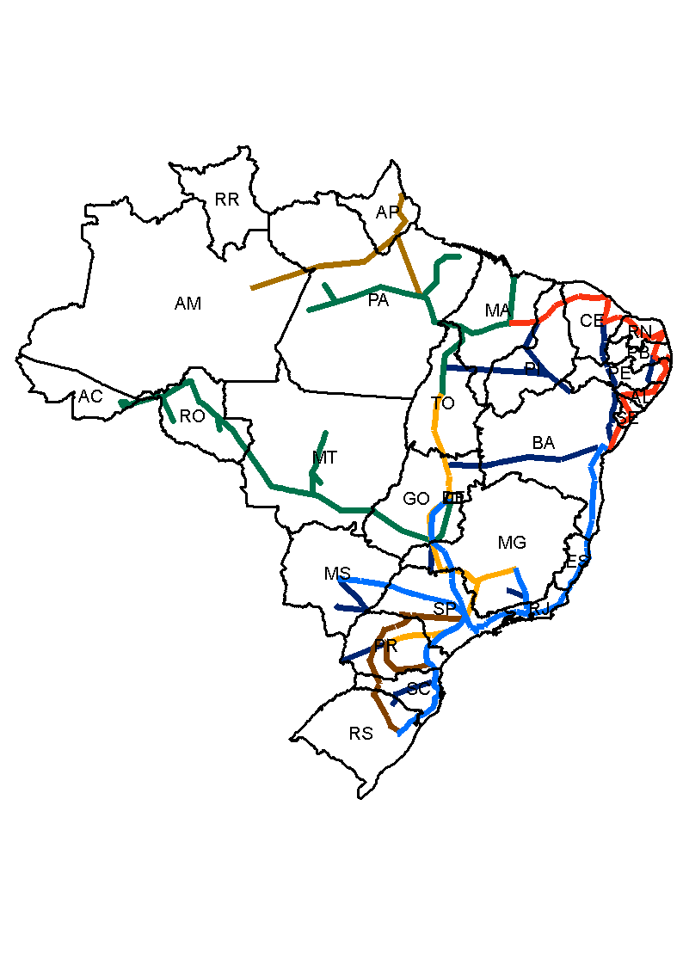
Rede Nacional
Chesf
Consórcio
Eletronorte
2014
Abrangência
Brasília + 25 Capitais
Utilização
30.803 km (Brasil)
Furnas
Outras Redes
Petrobras
Eletrosul
Fibras ópticas: Petrobras e Eletrobras
24
Notes:
24

Slide 25
Rede Nacional
Plano de ação 2010
Implantação do núcleo principal da rede (backbone) no DF e em 15 estados (Anel Nordeste e Sudeste)
Construção e provimento de acesso a 96 pontos corporativos do Governo Federal nas capitais
Levar backhaul a 100 cidades, oferecendo acesso a pontos de governo (prioridades: educação, saúde e segurança)
25

Slide 26
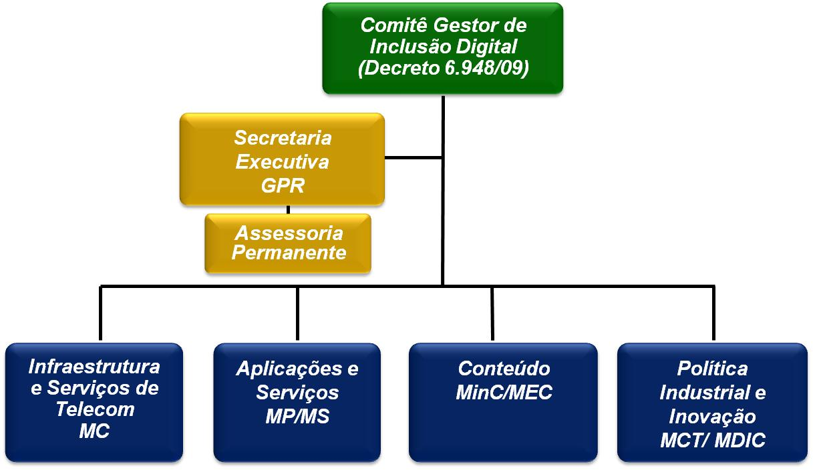

Estrutura e Governança
26
Notes:
26
26

Slide 27
Obrigado
27

